Slide 1
Kuulemistilaisuus liikenteen työsuhde-etujen verotuksesta 7.11.2019

Slide 2
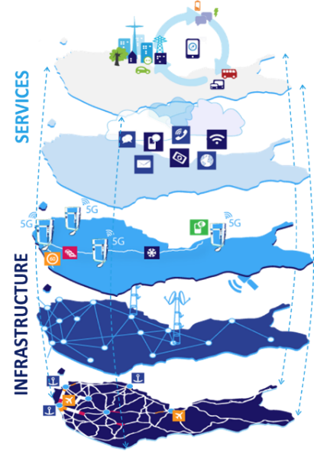
Älykäs liikennejärjestelmä 2.0
Liikkuminen ja kuljettaminen palveluina
Yhteentoimivat matka- ja kuljetuspalvelut
Liikkumispalvelut, yhteiskäyttöpalvelut, MaaS –operaattorit
Vakuutus-, rahoitus- ja maksupalvelut
Pilvipalvelut, tieto, rajapinnat ja alustat
Pilvipalvelut, avoin tieto ja rajapinnat, massadata, analytiikka
Tekoäly, konenäkö, koneoppiminen
Lohkoketjut, alustat, kyberturvallisuus
Älykkään liikenteen infrastruktuuri
Info- ja maksujärjestelmät
Muuttuva opasteet, älykkäät liikennevalot, älykäs pysäköinti
Liikenteen hallinta ja ohjaus, liikennejärjestelmän operointi
MAHDOLLISTAVA HALLINTO
Tieto- ja sähköliikenneinfrastruktuuri
Tieto- ja sähköverkot
Kiinteä ja mobiililaajakaista, 4G/4G LTE/5G
Älykkäät sähköverkot, älykäs latausinfra
Liikenteen ja liikkumisen perusinfrastruktuuri
Tiet, radat, satamat, lentoasemat
Kehittäminen, hoito ja ylläpito
Henkilö- ja tavaraliikenteen järjestelmät ja kalusto

Slide 3
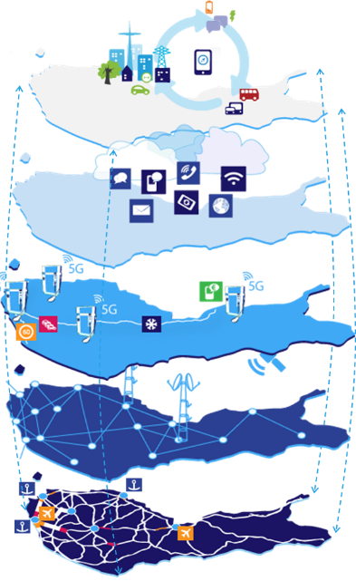
Liikkuminen ja kuljettaminen palveluina
Pilvipalvelut, tieto, rajapinnat ja alustat
Älykkään liikenteen infrastruktuuri
Tieto- ja sähköliikenneinfrastruktuuri
Liikenteen ja liikkumisen perusinfrastruktuuri

Slide 4
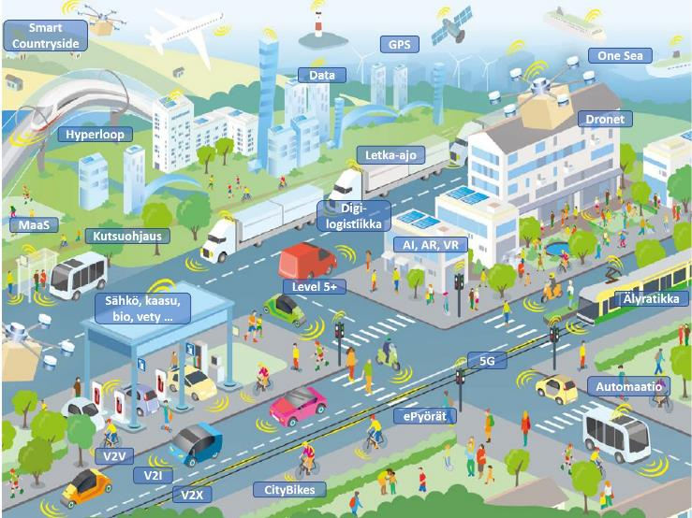
Tulevaisuuskuva 2030
Liikenne 2030 on…
päästötöntä,
turvallista,
pitkälle automatisoitua,
sujuvaa ja saumattomasti yhteen toimivaa,
asiakaslähtöistä palvelua.
Liiketoimintamahdollisuuksia suomalaiselle osaamiselle kaikilla osa-alueilla. Liikenneala on yksi mielenkiintoisimmista toimialoista johtuen aidosta muutoksen tarpeesta ja muutoksen laajuudesta.

Slide 5
Liikenteen työsuhde-edut

Slide 6
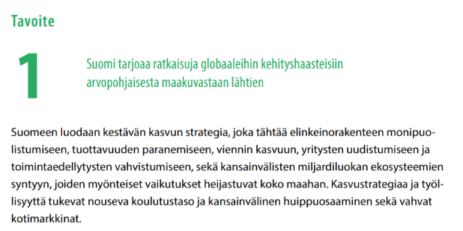
Hallitusohjelman elinkeinopoliittinen tahtotila

Slide 7
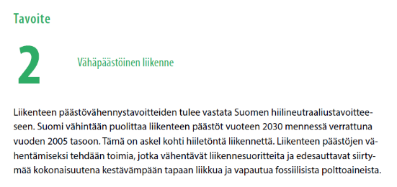
Hallitusohjelman liikennepoliittinen tahtotila

Slide 8
Autoilun työsuhde-edut
Työsuhdeautot. Uusista autoista noin kolmannes on työsuhdeautoja ja kaikkiaan autoedun saajia on Suomessa noin 80 000. Vuosittain puhutaan lähes 600 miljoonan euron kokonaisuudesta. Työsuhdeautot ovat siten merkittävässä roolissa liikenteen päästöjen näkökulmasta.
Ehdotamme, että autovero ja ajoneuvovero on muutettava selkeästi nykyistä päästöohjaavammaksi. Päästöohjaavuuden tulisi kannustaa päästöttömyyteen eli se tulisi muuttaa ohjaavaksi myös alle 100 g/km –päästötasoilla.
Pysäköinti. Autopysäköinnin hinnoittelulla on merkittävä ohjaava vaikutus kulkumuodon valinnassa. Työnantajan tarjoama ilmainen pysäköinti kannustaa yksityisauton käyttöön työmatkoilla, ja se voi samalla olla myös huomattava rahallinen etu.
Ehdotamme, että pysäköinnistä tulisi tehdä verotettava etu.
Sähköautojen latausetu. Sähköautojen latausetu on hyvä esimerkki toimivasta työsuhde-edusta. Ei muutosehdotusta.

Slide 9
Liikkumisen palvelut
Työsuhdematkalippu. Joukkoliikenteen työsuhdematkalippu on verotonta 300 euroon vuodessa asti. Verotonta on myös lipun hinta 750 euroa ylittävältä osalta, kuitenkin enintään 3.400 euroon asti. Nykyinen veroetu on vaatimaton, se on vaikeasti ymmärrettävä ja aiheuttaa turhaa hallinnollista taakkaa.
Ehdotuksemme: Joukkoliikenteen työsuhdematkalipun veroton etu määritetään 250 € / kk tai 3.000 € / vuosi. Tällöin veroton etu riittää kattamaan verottoman kuukausilipun lähes koko Suomessa. Tämä edistäisi kestävällä liikkumisella tapahtuvaa pendelöintiä, työvoiman saatavuutta ja koko Suomen pitämistä asuttuna. Uudistus selkeyttäisi hallinnollista käsittelyä. Tämä yhdistettynä työpaikkapysäköinnin verollisuuteen lisäisi joukkoliikenteen houkuttelevuutta huomattavasti.

Slide 10
Liikkumisen palvelut
Liikkuminen palveluna (MaaS). MaaS –liikkumispalvelupaketit yhdistelevät joukkoliikennettä ja muita liikkumispalveluja kokonaisuudeksi, tavoitteena aidon vaihtoehdon luominen yksityisautolle. MaaS’n on ajateltu tarjoavan vaihtoehdon sellaisille autoilijoille, joille pelkkä joukkoliikennetarjonta ei ole riittävän houkutteleva palvelu. Ilmastopaneelin mukaan liikkumispalvelut ovat selvästi kustannustehokkain tapa liikenteen päästöjen vähentämiseen. Uusille liikkumispalvelupaketeille (MaaS) ei ole nykyään määritetty luontoisetua.
Ehdotuksemme: MaaS-palvelut ovat tällä hetkellä työsuhdeautoon ja -matkalippuun verrattuna verotuksellisesti eriarvoisessa asemassa. Ehdotamme, että luontaisedun arvo rinnastetaan vähäpäästöisen autoedun suuruuteen. Tällöin luontaisetu riittää kattamaan palvelupaketin, jotka voivat sisältää esim. joukkoliikenteen kuukausilipun kaikilla Suomen kaupunkiseuduilla, ja lisäksi palvelupakettiin saataisiin yhdistettyä esim. kaupunkipyöräpalvelu ja muita kestäviä yhteiskäyttöpalveluja.
Lisäksi uusia palveluita hidastaa eri liikkumismuotojen eriävä ALV-kanta. Esimerkiksi, jos liikkumispaketeissa tarjotaan sekä julkista liikennettä (ALV-kanta 10 %) ja vuokra-autoja (ALV-kanta 24 %), on tällaisen paketin ALV-kannan määrittely epäselvää.

Slide 11
Työsuhdepyörät
Työsuhdepolkupyörä. Polkupyörän käyttö työmatkoilla on lisääntynyt sitä mukaa kuin kaupungit ovat kehittäneet pyöräilyolosuhteita. Myös yrityksissä on kiinnitetty huomiota fasiliteettien kehittämiseen. Polkupyöräily on päästötön kulkumuoto ja sillä on myös merkittäviä terveyttä edistäviä vaikutuksia, joka näkynee pitkällä aikavälillä myös sote -sektorin menoissa. Työmatkapyöräilyssä olisi kuitenkin potentiaalia paljon enempään, Kööpenhaminassa pyöräilyn kulkumuoto-osuus työ- ja koulumatkoilla on 62 %:a, kun Helsingissä osuus on 14 %. Pyörien laadun parantuessa ja sähköistyessä ne voisivat olla aito vaihtoehto henkilöautolle työmatkaliikenteessä. Työsuhde-edun selkeyttäminen edistäisi sekä päästö- että terveysvaikutusten toteutumista.
Ehdotuksemme: Työsuhdeverotuksessa polkupyöräilyn kohtelun tulisi olla verrattavissa työsuhdeauton ja joukkoliikenteen käyttöön. Ehdotamme, että työsuhdepolkupyörän hankinta on veroton etu 3.000 euroon vuodessa tai vuokrattuna 250 € / kk. Tämä toisi työmatkapyöräilyn taloudellisesti samalle viivalle muiden vaihtoehtojen kanssa.

Slide 12
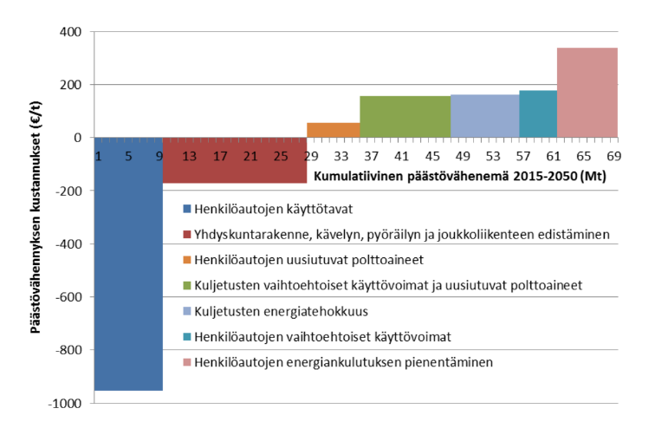
Liikenteen päästövähennystoimenpiteiden kustannustehokkuus
Lähde. Ilmastopaneeli; TARVE, TOTTUMUKSET, TEKNIIKKA JA TALOUS – ILMASTONMUUTOKSEN HILLINNÄN TOIMENPITEET LIIKENTEESSÄ

Slide 13
Liikenteen päästövähennystoimenpiteiden kustannustehokkuus
”Yhteiskunnalle kannattavin toimenpide on siirtyminen yksityisestä henkilöautoilusta sosiaaliseen lisäämällä kimppakyytejä ja yhteiskäyttöautoja. Kimppakyydit parantavat henkilöautoilun energiatehokkuutta ilman lisäkustannuksia ja yhteiskäyttöautot pienentävät autokantaa ja vähentävät siten henkilöautojen kiinteitä vuosittaisia kustannuksia. Tällaiseen liikenne palveluna -ajatteluun siirtyminen edellyttää sekä teknologisia innovaatioita että lainsäädäntöön ja markkinoiden ohjaukseen liittyviä muutoksia.”
”Hyvin kannattavia ovat myös yhdyskuntarakenteen kehittymistä ohjaavat toimenpiteet, joissa kustannuksia aiheutuu lähinnä parhaiden käytäntöjen levittämisestä. Kulkutapojen osuuksiin vaikuttavat kävelyn ja pyöräilyn infrastruktuurin kehittämistoimenpiteet ovat myös yhteiskunnallisesti kannattavia, koska niihin liittyy kansanterveydellisiä hyötyjä ja autokannan pieneneminen. Joukkoliikenteen infrastruktuurin kehittämisessä painottuvat raidehankkeet, jotka ovat kalliita, mutta joiden liikenneturvallisuutta edistävä vaikutus on myös suuri. Yhdyskuntarakenteen kehittäminen ja kävelyn, pyöräilyn ja joukkoliikenteen infrastruktuuriin liittyvät kiinteästi toisiinsa ja muutokset ovat hitaita, joten poliittisen ohjauksen tulee olla pitkäjänteistä.”
Lähde. Ilmastopaneeli; TARVE, TOTTUMUKSET, TEKNIIKKA JA TALOUS – ILMASTONMUUTOKSEN HILLINNÄN TOIMENPITEET LIIKENTEESSÄ

Slide 14
Liikkumispalvelujen päästövähennyspotentiaali Lähde: ITF Transport Outlook 2019
50 %
Ajokilometrien vähennyspotentiaali
30 %
CO2 päästöjen vähennyspotentiaali
Vuoteen 2050 mennessä perustuen OECD:n alaisen ITF:n simuloituun skenaariotyöhön. Perustuu joukkoliikenteen ja yhteiskäyttöisten ajoneuvojen aktiiviseen yhdistelyyn.

Slide 15
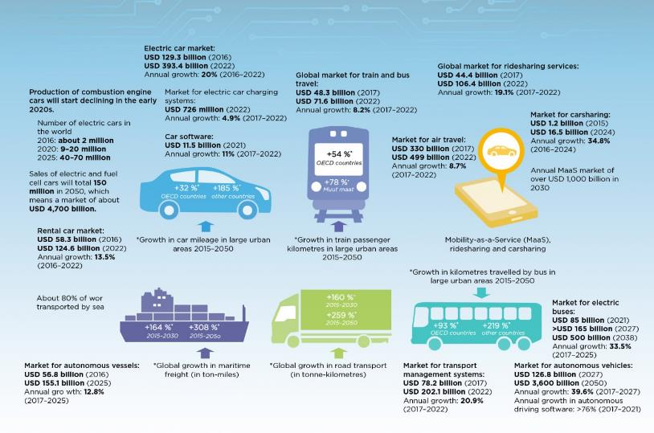
Laaja-alaista kasvua kestävissä ratkaisuissa
Liikennemarkkinat...
Suomessa EUR 30 Mrd
Global EUR 6,400 Mrd
Kasvussa...
Ohjelmistot (76%)
Sähköbussit (33.5%)
Jaetut palvelut (34.8%)
Liikenteenhallinta (20.9%)
Kaikki liikennejärjestelmän toimijat monimuotoisessa murroksessa.
Notes:
Electric car market:
USD 129.3 billion (2016)
USD 393.4 billion (2022)
Annual growth: 20% (2016-2022)
Market for electric car charging systems:
USD 726 million (2022)
Annual growth: 4.9% (2017-2022)
Car software:
USD 11.5 billion (2021)
Annual growth: 11% (2017-2022)
+32% OECD countries
+185% other countries
*Growth in car mileage in large urban areas 2015-2050
Global market for train and bus travel:
USD 48.3 billion (2017)
USD 71.6 billion (2022)
Annual growth: 8.2% (2017-2022)
+54% OECD countries
+78% other countries
*Growth in train passenger kilometres in large urban areas 2015-2050
+160% 2015-2030
+259% 2015-2050
*Growth in global road transport (in tonne-kilometres)
Global market for ridesharing services:
USD 44.4 billion (2017)
USD 106.4 billion (2022)
Annual growth: 19.1% (2017-2022)
Market for carsharing:
USD 1.2 billion (2015)
USD 16.5 billion (2024)
Annual growth: 34.8% (2016-2024)
Annual MaaS market of over USD 1,000 billion in 2030
Mobility-as-a-Service (MaaS), ridesharing and carsharing
Market for air travel:
USD 330 billion (2017)
USD 499 billion (2022)
Annual growth: 8.7% (2017-2022)
About 80% of world’s long-distance freight is transported by sea
Market for autonomous vessels:
USD 56.8 billion (2016)
USD 155.1 billion (2025)
Annual growth: 12.8% (2017-2025)
+164% 2015-2030
+308% 2015-2050
*Global growth in maritime freight (in ton-miles)
+160% 2015-2030
+259% 2015-2050
*Global growth in road transport (in tonne-kilometres)
+93% OECD countries
+219% other countries
*Growth in kilometres travelled by bus in large urban areas 2015-2050
Market for electric buses:
USD 85 billion (2021)
>USD 165 billion (2027)
USD 500 billion (2038)
Annual growth: 33.5% (2017-2025)
Market for autonomous vehicles:
USD 126.8 billion (2027)
USD 3,600 billion (2050)
Annual growth: 39.6% (2017-2027)
Annual growth in autonomous driving software: >76% (2017-2021)
Market for transport management systems:
USD 78.2 billion (2017)
USD 202.1 billion (2022)
Annual growth: 20.9% (2017-2022)
Production of combustion engine cars will start declining in the early 2020s.
Number of electric cars in the world
2016: about 2 million
2020: 9-20 million
2025 40-70 million
Sales of electric and fuel cell cars will total 150 million in 2050, which means a market of about USD 4,700 billion.
Rental car market:
USD 58.3 billion (2016)
USD 124.6 billion (2022)
Annual growth: 13.5% (2016-2022)

